Slide 1


গণিত বিষয়ের ক্লাসে
স্বাগতম

Slide 2



শিক্ষক পরিচিতি
কমল কান্ত তালুকদার
এম,এ,বি,এড
সহকারী শিক্ষক
এল,পি,উচ্চ বিদ্যালয়।
ছাতক,সুনামগঞ্জ।
মোবাইল 0171৪৫২৯২৪৯
E-mail:komalkanta70@gmail.com

Slide 3

বিষয়:গণিত
পাঠঃ পরিমিতি
শ্রেণীঃ নবম / দশম
অধ্যায়ঃ১৬.৪
সময়ঃ ৫০ মিনিট

Slide 4
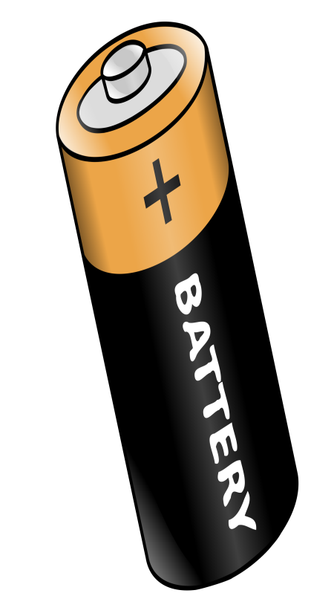
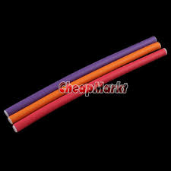
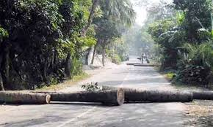
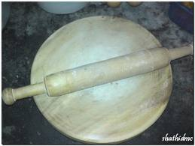
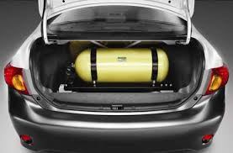
ছবিগুলো লক্ষ্য কর

Slide 5



সি
লি
ণ্ডা
র
বে
ল
ন
বা
ছবিটি কিসের?

Slide 6

আজকেরপাঠ
সিলিণ্ডার

Slide 7

শিখন ফল
এই পাঠ শেষে শিক্ষার্থীরা,
১.ঘনবস্তু সম্পর্কে জানতে পারবে।
২.সিলিন্ডার কি তা বলতে পারবে।
৩.সিলিন্ডারের বক্রতলের ক্ষেত্রফল নির্ণয় করতে পারবে।
৪.সিলিন্ডারের সমগ্রতলের ক্ষেত্রফল নির্ণয় করতে পারবে।
৩.সিলিন্ডারের আয়তন নির্ণয় করতে পারবে।

Slide 8

ব্যাসার্ধ=r
উচ্চতা=h

Slide 9
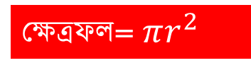
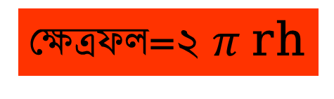
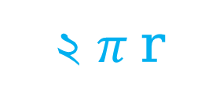
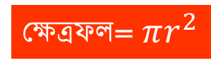
ক্ষেত্রফল= $πr^{2}$
2 $π$r
h
ক্ষেত্রফল=2 $π$rh
ক্ষেত্রফল= $πr^{2}$

Slide 10

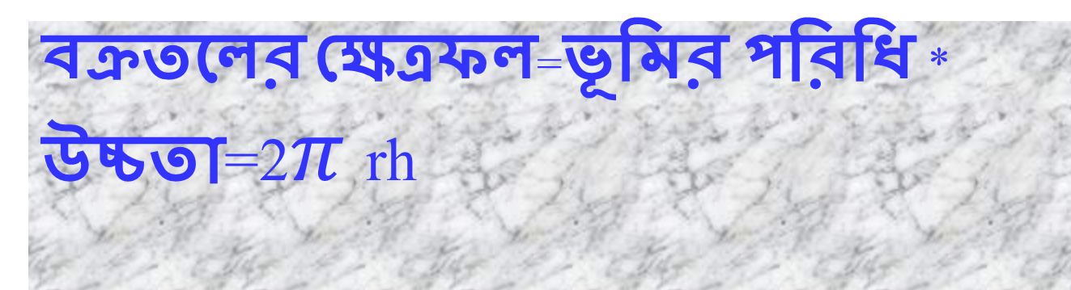
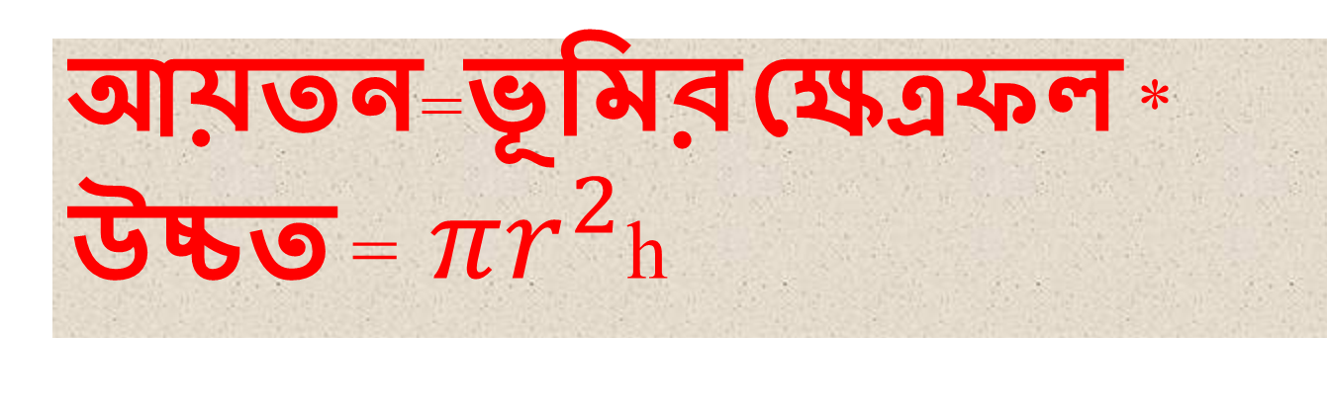
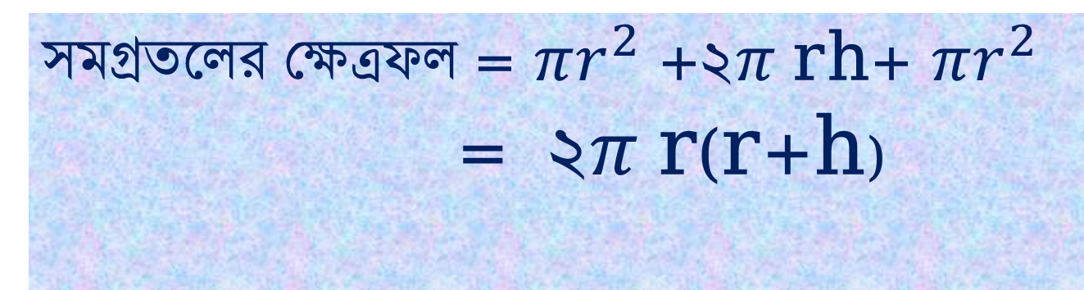
বক্রতলের ক্ষেত্রফল=ভূমির পরিধি * উচ্চতা=2$π$rh
সমগ্রতলের ক্ষেত্রফল = $πr^{2}$+2$π$rh+ $πr^{2}$
= 2$π$r(r+h)
আয়তন=ভূমির ক্ষেত্রফল * উচ্চত = $πr^{2}$h

Slide 11

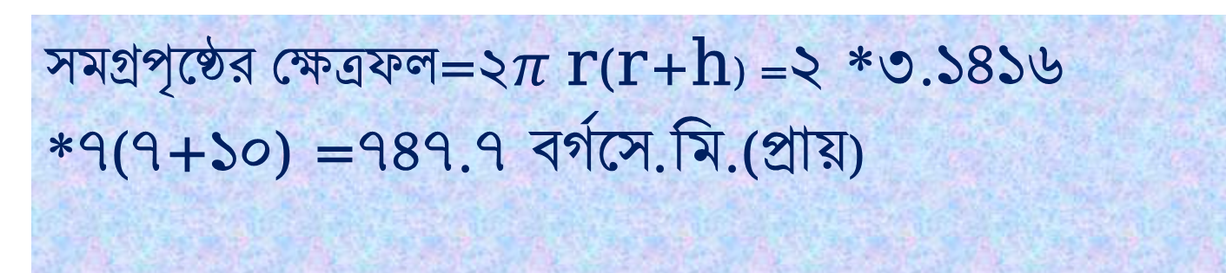
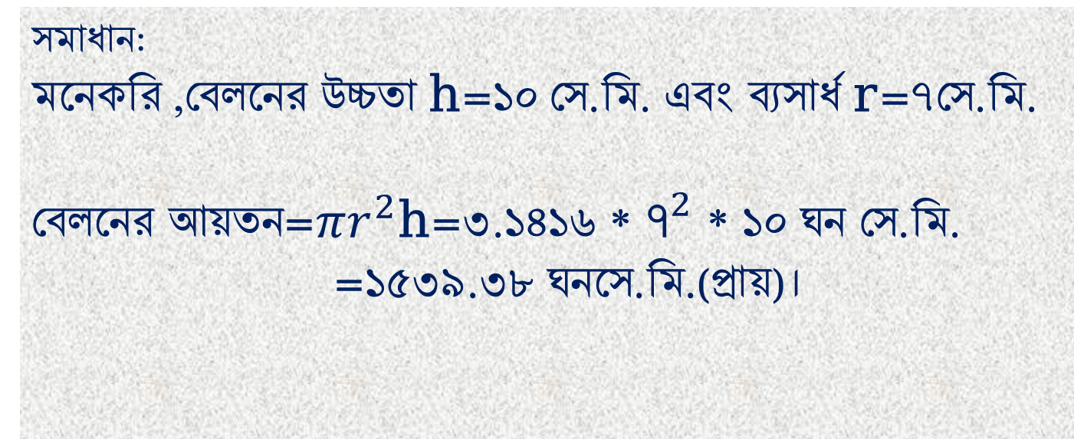
সমস্যা : একটি সমবত্তভূমিক বেলনের উচ্চতা 10 সে.মি. এবং ভূমির ব্যাসার্ধ 7 সে.মি. হলে এর আয়তন ও সমগ্রতলের ক্ষেত্রফল নির্ণয় কর।
সমাধান:
মনেকরি ,বেলনের উচ্চতা h=10 সে.মি. এবং ব্যসার্ধ r=7সে.মি.
বেলনের আয়তন=$πr^{2}$h=3.1416 * $৭^{2}$ * 10 ঘন সে.মি.
=1539.38 ঘনসে.মি.(প্রায়)।
সমগ্রপৃষ্ঠের ক্ষেত্রফল=2$π$r(r+h) =2 *3.1416 *7(7+10) =747.7 বর্গসে.মি.(প্রায়)

Slide 12


একক কাজ
সমস্যা : একটি সমবৃত্তভূমিক বেলনের উচ্চতা 8সে.মি. এবং ভূমির ব্যাসার্ধ 4 সে.মি. হলে সমগ্রতলের ক্ষেত্রফল নির্ণয় কর।
সমস্যা : একটি সমবৃত্তভূমিক বেলনের উচ্চতা 6 সে.মি. এবং ভূমির ব্যাসার্ধ 5সে.মি. হলে এর আয়তন নির্ণয় কর।

Slide 13

দলীয় কাজ
একটি আয়তকার কাগজ মুড়িয়ে একটি সমবৃত্তভূমিক সিলিন্ডার তৈরী কর। এর পৃষ্ঠতলের ক্ষেত্রফল এবং আয়তন নির্ণয় কর।

Slide 14


বাড়ির কাজ
অনুশীলনী 16.4
সমস্যা নং – 15, 16 ,17

Slide 15
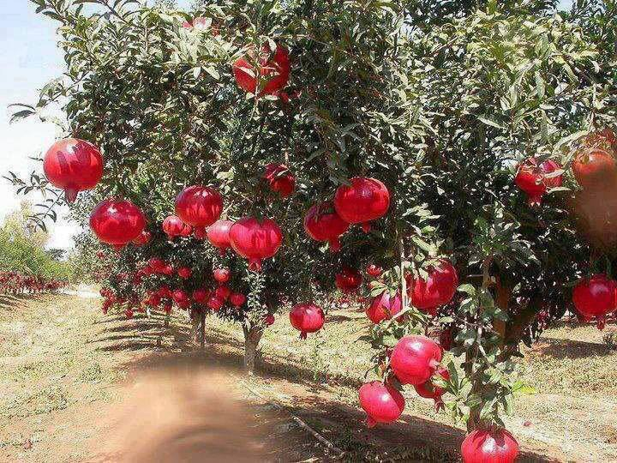
ধন্যবাদ

